Slide 1
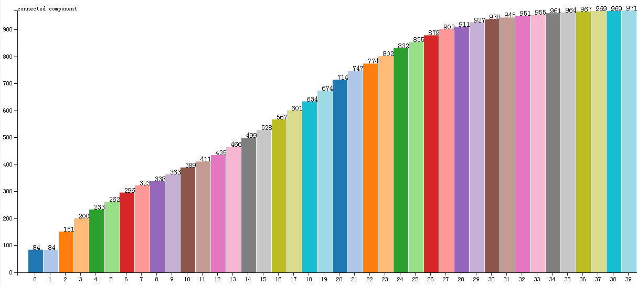
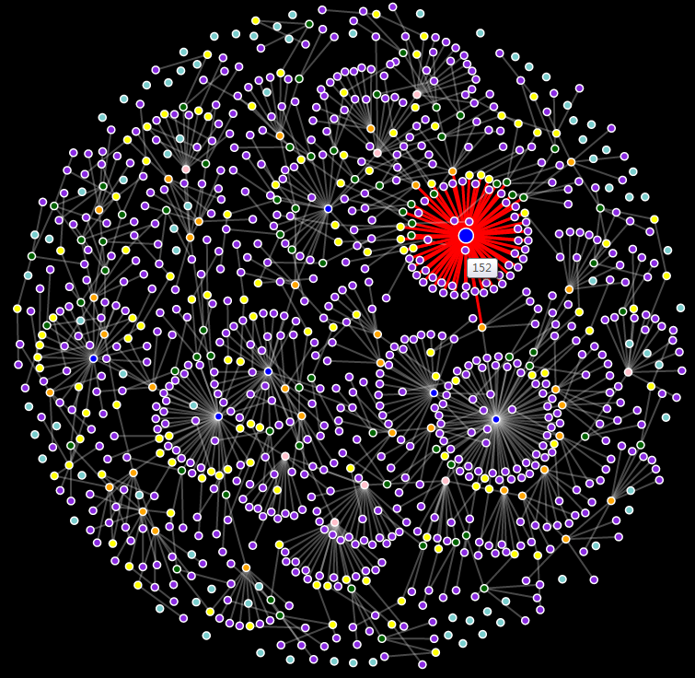
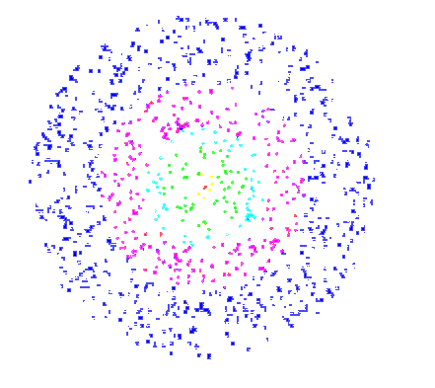
图分析大作业
最小生成树 张永锋
连通分量 黄冰洋_梁祎
中心度 gephi 庄晨帆
介数中心度 黄经纬
张明岽
2016/09/19

Slide 2
主要内容
大作业选题一：网络数据分析
大作业选题二： ChinaVis2015可视分析挑战赛
评分标准
进度安排
D3.js介绍
参考资料

Slide 3
一.大作业选题一
网络数据可视分析
选题背景
题目描述
具体要求

Slide 4
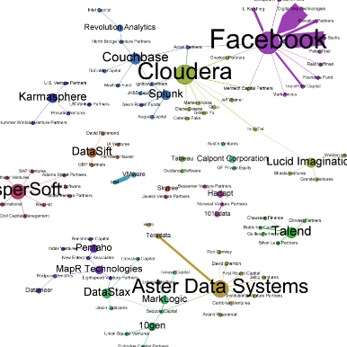
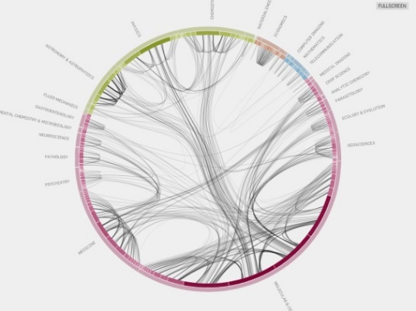
1 选题背景
图与网络的分析
应用日趋广泛
城市路网(Urban Network)
社会网络(Social Network)
引文网络(Citation Network)
分析方法
覆盖、匹配
遍历、结构
网络图
引文网络
Notes:
Citation network(引文网络):
http://markov.uc3m.es/2009/02/visualizing-citation-networks/
Network map(网络图):
http://beautifuldata.net/2012/02/big-data-investment-map/
图的覆盖是一些顶点（或边）的集合，使得图中的每一条边（每一个顶点）都至少接触集合中的一个顶点（边）。寻找最小的顶点覆盖的问题称为顶点覆盖问题，它是一个NP完全问题
一个图是一个匹配（或称独立边集）是指这个图之中，任意两条边都没有公共的顶点

Slide 5
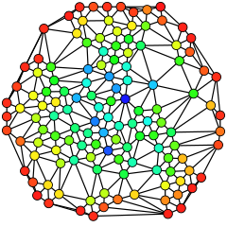
2 题目描述
图的分析
网络图的构建
图的存储（Text / JSON / SQL）
核心算法的实现
提供 API（参数输入，输出）
算法可视化
交互(JavaScript/ OpenGL / QT / C# )
必做要求
核心算法 API
选做要求
数据采集
可视分析（Focus+Context、视图协作）

Slide 6
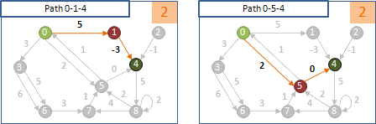
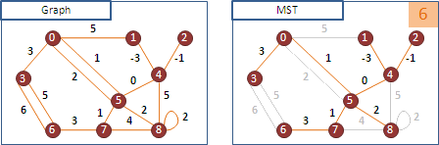
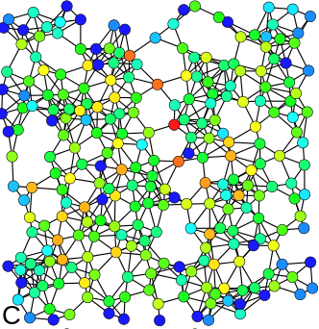
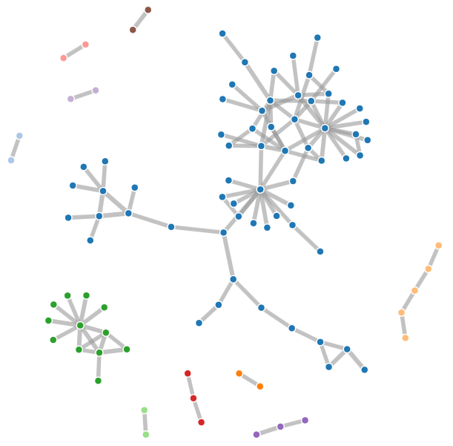
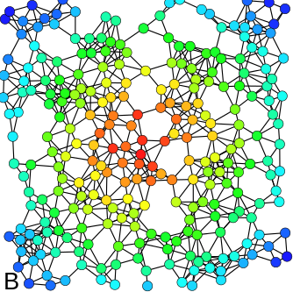
3 具体要求
图的分析（1-3人1组）
实现算法（4选3或更多）
根据用户指定计算最短路径
根据用户指定计算最小生成树
计算并显示节点的中心度（接近中心度、介数中心度）
根据用户指定（边阈值）计算图的连通分量
最短路径
最小生成树
介数中心度
连通分量
紧密中心度

Slide 7
3 具体要求
图的分析（节点间的最短路径）
实现要求
输入任意两个节点，计算出节点间的最短路径
输出的结果中包括路径（Path 0-1-4）和权值（Weight 2）
请在文档中注明所实现的算法
最短路径

Slide 8
3 具体要求
图的分析（最小生成树）
实现要求
给出图中的最小生成树
输出的结果中包括最小生成树的结构
请在文档中注明所实现的算法
最小生成树

Slide 9
3 具体要求
图的分析（节点间的中心度）
中心度
介数中心度（Betweenness Centrality）用来衡量某一个节点出现在其他节点对间最短路径上的次数；节点位置越关键，则该指数越大
紧密中心度（Closeness Centrality）用来衡量某一个节点，和其它所有节点间最短路径距离之和；节点越中心，则该指数越小
实现要求
计算图中所有节点的介数中心度和紧密中心度
请在文档中注明所实现的算法
介数中心度
紧密中心度

Slide 10
3 具体要求
图的分析（连通分量）
实现要求
给出无向图中的连通分量
输出的结果中包括每个连通分量的结构
请在文档中注明所实现的算法
连通分量

Slide 11
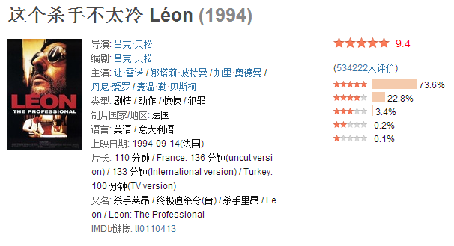
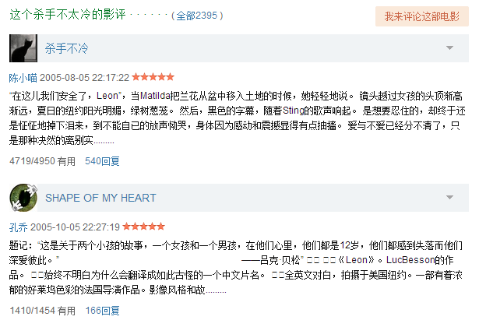
3 具体要求
现有数据
有权无向图
三个不同的数据集（3选1）
数据采集（可选）
任务：采集原始数据
访问豆瓣电影(http://movie.douban.com/)
选择某一类榜单(豆瓣电影250)
解析Html，获得Subject ID列表
进入某一个Subject的评论或评价页面
解析Html，获得原始数据
豆瓣电影
豆瓣评论
Notes:
豆瓣电影、豆瓣读书、IMDB
网易云音乐、虾米音乐、豆瓣音乐
微博，知乎

Slide 12
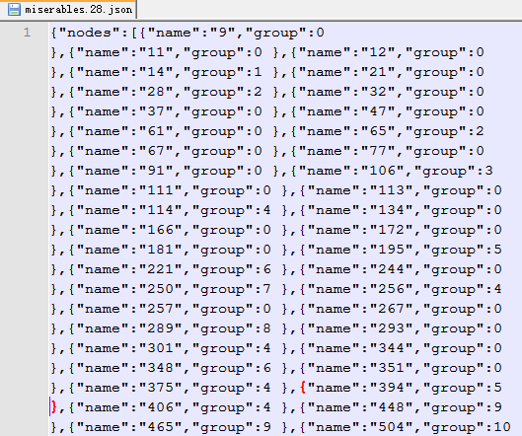
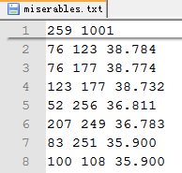
3 具体要求
网络构建（可选）
任务：构建用户为节点网络（无向图）
确定网络中边的含义(用户关系的定义)
计算用户之间的关联情况
连接：用户有共同看过的电影
权值：评分相似性
整数部分：共同看过的电影数目
小数部分：评分近似程度(0.1~0.9)
输出最终的网络图
数据格式
第1行：顶点数目 m 和边数目 n (空格分隔)
第2~n+1行：该条边起点和终点的顶点编号
(从0开始)以及边的权值(空格分隔)
输出示例（JSON）
输出示例（TEXT）

Slide 13
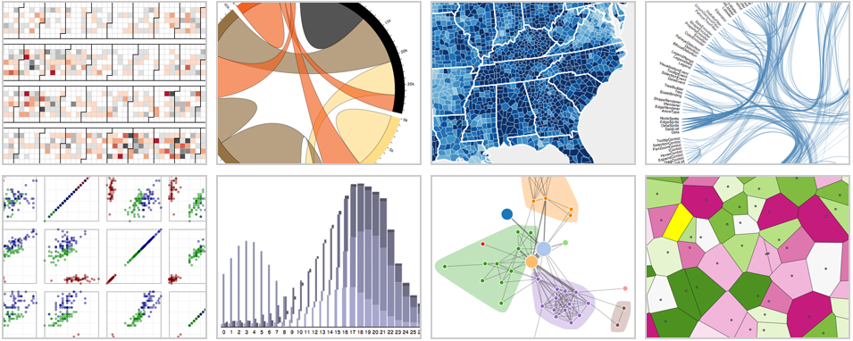
3 具体要求
可视分析（可选）
任务：通过连通分量、最短路径、中心度等分析图结构
要求
结论应有数据作为支撑
数据应包含具体的交互过程

Slide 14
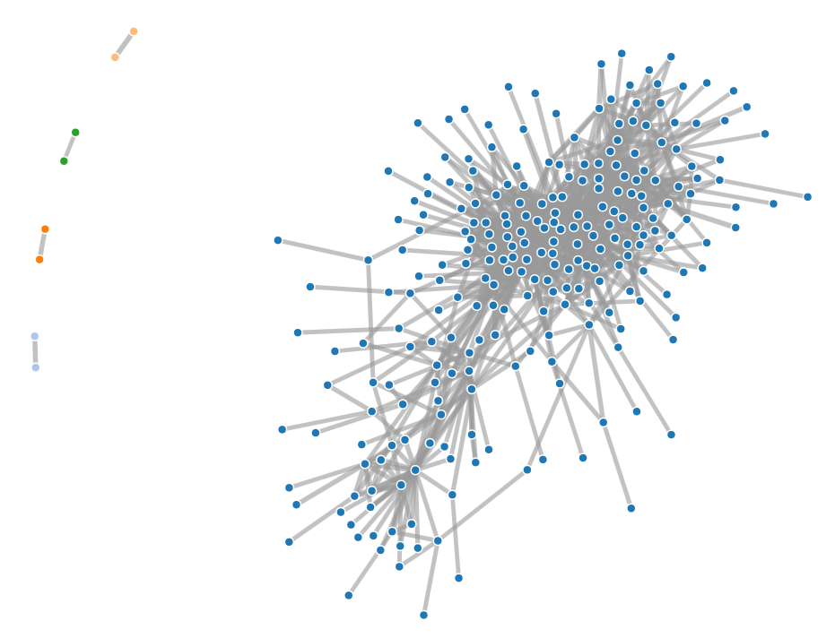
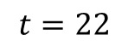
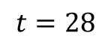
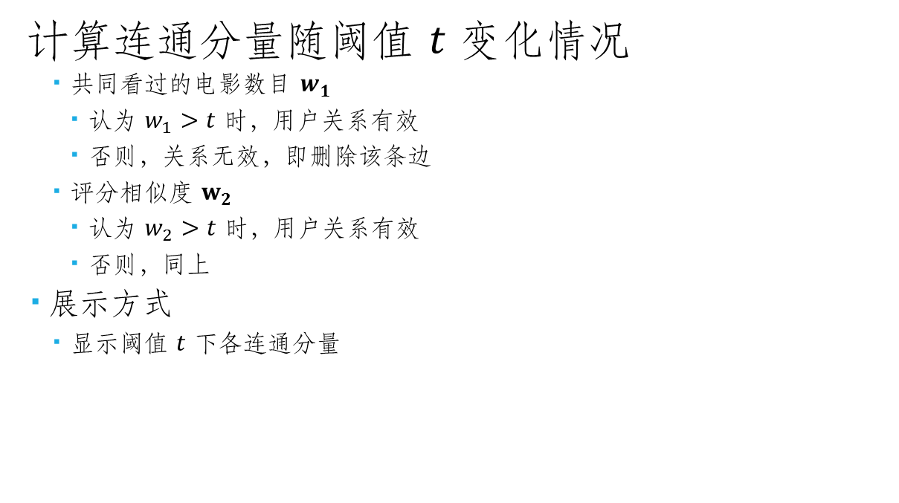
3 具体要求
计算连通分量随阈值 $t$ 变化情况
共同看过的电影数目 $w_{1}$
认为 $w_{1}>t$ 时，用户关系有效
否则，关系无效，即删除该条边
评分相似度 $w_{2}$
认为 $w_{2}>t$ 时，用户关系有效
否则，同上
展示方式
显示阈值 $t$ 下各连通分量
$$t=28$$
$$t=22$$

Slide 15
二.大作业选题二
可视分析挑战赛
选题背景
数据说明
题目要求
分析案例

Slide 16
1 选题背景
题目来源：ChinaVis2015可视分析挑战赛^{[2]}
简介：本题对一家互联网公司的网络流量日志数据进行分析。提供该公司一周的tcpflow日志数据，希望大家找到公司内部网络的客户端和服务器，分析公司内网的网络体系结构，总结公司内网的正常网络通信模式有哪些。

Slide 17
2数据说明
time（时间）
sip（源IP）
dip（目的IP）
proto（协议）
dport（目的端口）
uplen（上行字节数）
downlen（下行字节数）

Slide 18
3 题目要求
（1）找出该公司内部网络中的客户端与服务器，并给出该公司网络的体系结构拓扑图；
（2）对该公司内部网络中的服务器进行分类，分类标准不限，比如按照功能、按时间特点、按行为特点、按流量特点等等；
（3）说明该公司内部网络的“客户端-服务器”，“客户端-客户端”，“服务器-服务器”之间的常规通信模式。

Slide 19
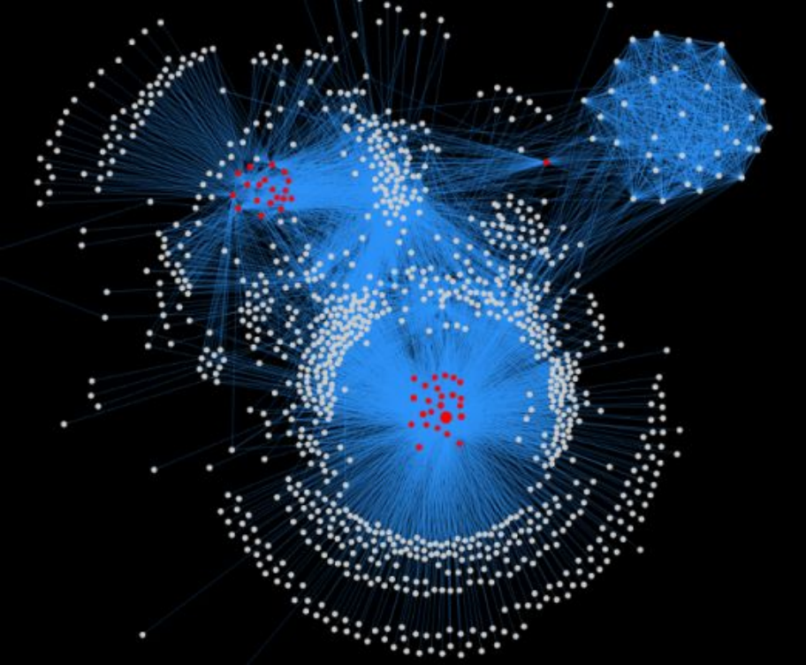
4 分析案例——寻找服务器
力引导图^{[1]}
基本原理：按照特定需求给结点赋予force，使结点在force的作用下实现符合预期目标的布局。
优点：质量好、灵活、简单、可交互。
缺点：计算复杂度高、局部效果不好。

Slide 20
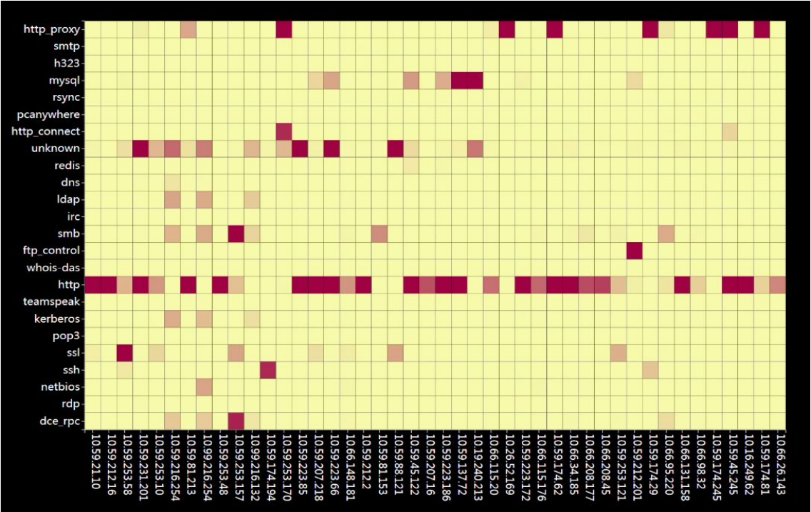
4 分析案例——服务器分类
热力图^{[3]}
基本原理：用矩阵的形式进行布局，通过颜色映射展示数据的属性。

Slide 21
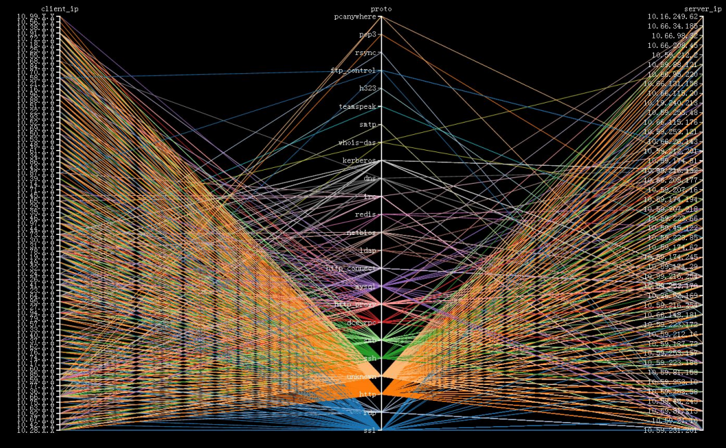
4 分析案例——通讯模式
平行坐标^{[4]}
基本原理：用一组平行的坐标轴来展示高维数据的不同属性。
局限性：数据展示的效果依赖于属性的排列。

Slide 22
三. 评分标准
必做要求 共15分
文档：每个任务不超过 1 页
网页或可执行程序
选做要求 最多加5分
文档：每个任务不超过 1 页
网页或可执行程序
小作业 共20分
5次小作业，每次作业3分
C++
网络学堂提交源代码和可执行程序。

Slide 23
四. 进度安排
提交方式：网络学堂（一人提交即可）
提交格式：学号1_姓名1_学号2_姓名2.zip（抄袭一律0分）
src ：源码
bin：网页或可执行程序（含库文件，Windows/Mac OS X/Linux均可）
doc：文档（pdf）
时间 | 任务
第8周 | 中期检查
第16周 | 提交大作业

Slide 24
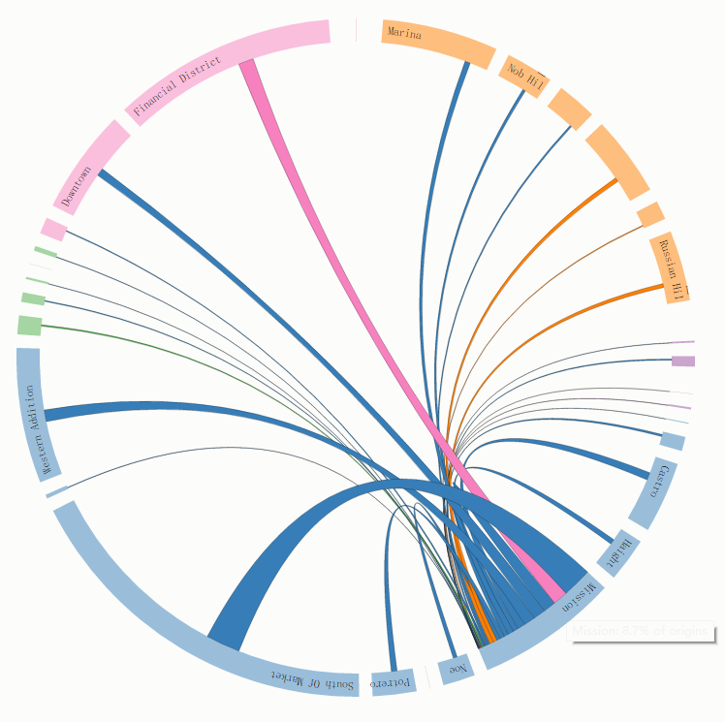
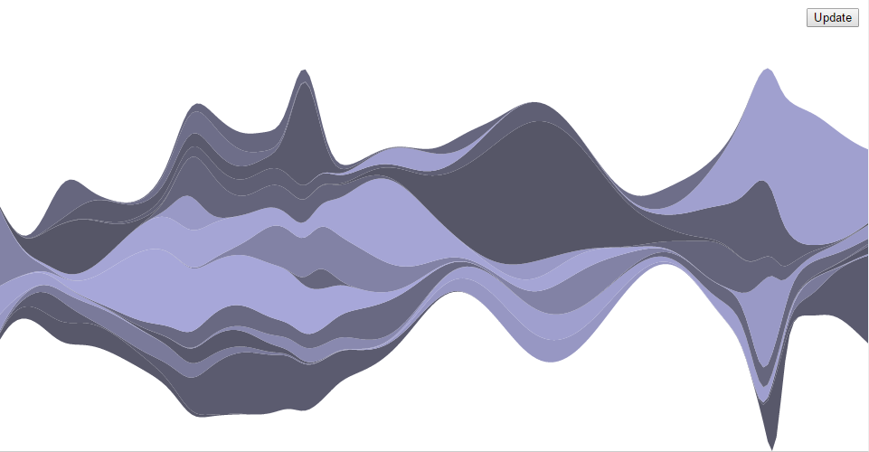
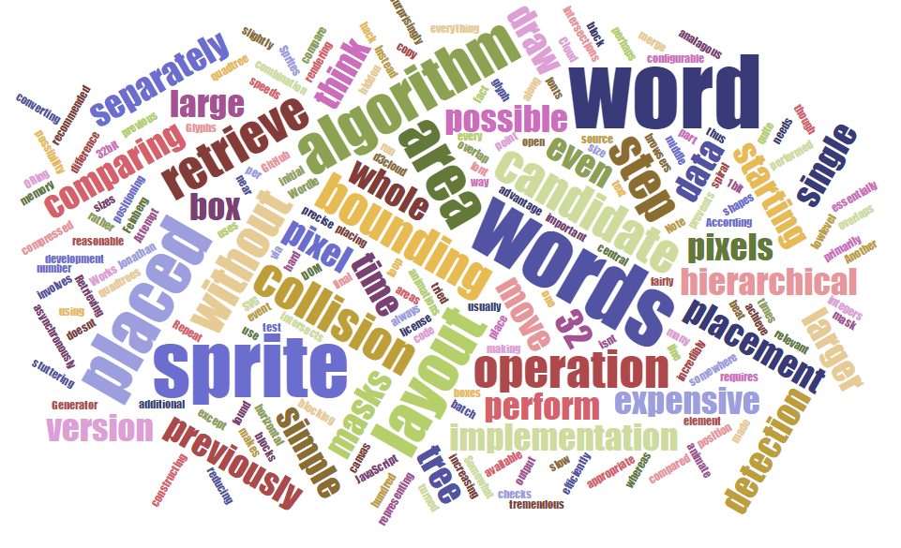
五.D3.js介绍
使用过JavaScript + HTML + CSS ？
D3.js ？
函数，作用域，闭包 ？
Data-Driven Documents
用动态图形显示数据的JavaScript库，一个数据可视化的工具
http://d3js.org/
动画，交互
Notes:
Data-Driven Documents
http://d3js.org/
JS 库
https://github.com/mbostock/d3/
力导向布局
http://mbostock.github.com/d3/ex/force.html

Slide 25
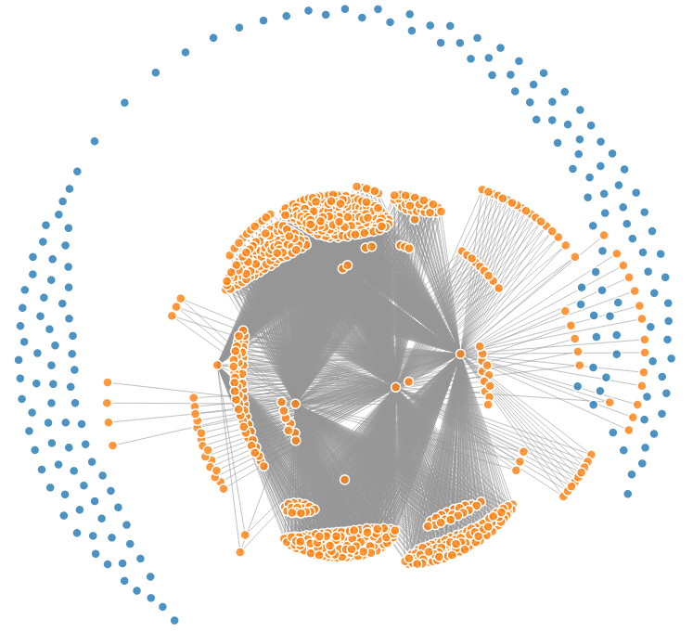
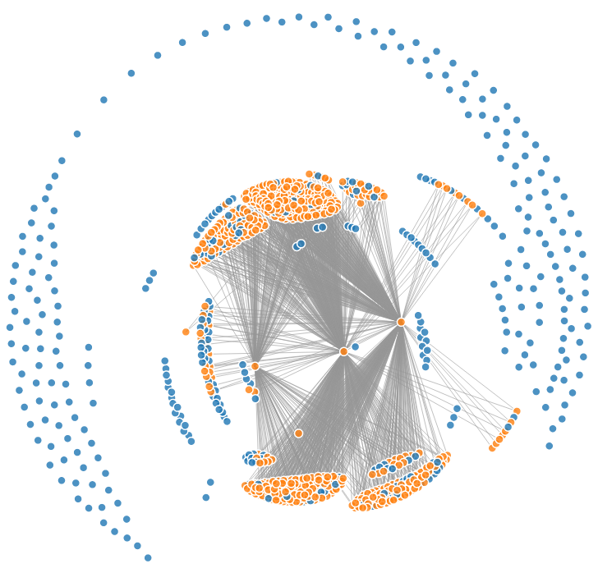
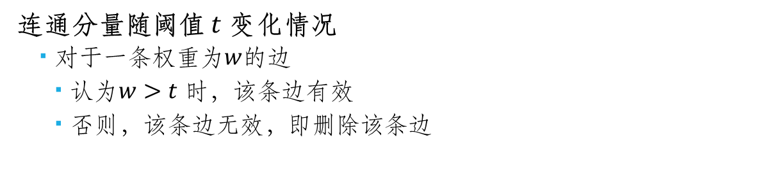


D3.js介绍
连通分量随阈值 $t$ 变化情况
对于一条权重为$w$的边
认为$w>t$ 时，该条边有效
否则，该条边无效，即删除该条边
$$t=0$$
$$t=5$$

Slide 26
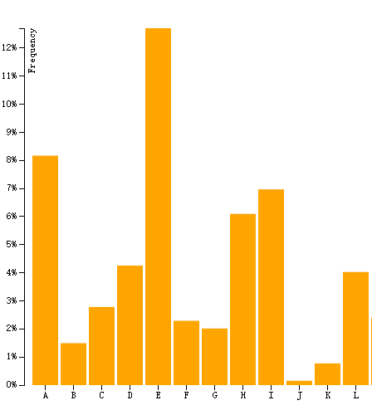
D3.js介绍
数据
可视化
A .08167 B .01492 C .02782 D .04253 E .12702 F .02288 G .02015 H .06094 I .06966 J .00153 K .00772 L .04025
Notes:
可视化不仅仅是要把数据“画”出来，交互才是核心。

Slide 27
D3.js演示
基本使用方法
data 绑定数据
enter/exit 数据增加/减少
append/remove 添加/删除元素
attr 设置属性
style 设置样式
text 设置文本内容
select/selectAll 选择网页元素
json/xml 文件读取
transition 转换动画，实现动态效果

Slide 28
D3.js演示
操作网页元素
D3提供了一系列操作网页元素的方法，先选中某个元素（select方法），然后对其进行某种操作。
select方法用于选中一个元素，selectAll方法用于选中一组元素。
var body = d3.select("body");
var div = body.append("div");
div.html("Hello, world");

Slide 29
D3.js演示
生成SVG元素
D3需要通过svg才能进行绘图，可以使用JavaScript进行动态生成。
var v = d3.select("body")
.append("svg");
v.attr("width", 900).attr("height", 400);

Slide 30
D3.js演示
选择对象集
selectAll方法不仅可以选中现有的网页元素，还可以选择不存在的（将来可能出现）网页元素。
d3.selectAll(".chart")
.append("div");

Slide 31
D3.js演示
绑定数据
data方法用于对选中的结果集进行数据绑定
下面的代码中，enter方法和append方法表示由于此时div元素不存在，必须根据data的个数将其创建出来
style方法和text方法表示通过函数对网页元素进行参数设置
var data = [4, 8, 15, 16, 23, 42, 12];
d3.select(".chart")
.selectAll("div")
.data(data)
.enter().append("div")
.style("width", function(d) {return d * 10 + "px"; })
.text(function(d) { return d; })
.exit().remove();

Slide 32
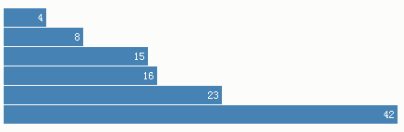
D3.js演示
操作SVG图形
使用SVG图形生成条形图，根据每个数据生成一个g（group）元素
每个g元素内部生成一个rect元素
var x = d3.scale.linear()
.domain([0, d3.max(data)]).range([0, width]);
var bar = chart.selectAll("g").data(data)
.enter().append("g")
.attr("transform", function(d, i) {return "translate(0, " + i * barHeight + ") "});
bar.append("rect")
.attr("width", function(d){return x(d);})
.attr("height", barHeight);

Slide 33
D3.js演示
文件读取
读取外部的json/xml文件
d3.json("data.json", function(error, graph) {
if (error) {
console.log("加载json文件出错", error);
}
[使用graph的代码]
});

Slide 34
六.参考资料——算法实现
《图论与代数结构》
《算法导论》
算法的发表论文

Slide 35
六.参考资料——图形编程与可视化
D3
Qt
D3官网：https://d3js.org/
《Getting Started With D3》
《D3 Tips and Tricks》
《Data Visualization With D3.js》
《Data Visualization With D3.js Cookbook》
《Interactive Data Visualization》
《C++ GUI Programming with Qt4》
《Advanced Qt Programming》
OpenGL
《OpenGL Programming Guide》
《OpenGL SuperBible》
《OpenGL Insight》
《OpenGL 4.0 Shading Language Cookbook》
Notes:
《C++ GUI Programming with Qt4》
Chapter 8 2D Graphics
《Advanced Qt Programming》
Chapter 11 Creating Graphics/View Windows
Chapter 12 Creating Graphics/View Scenes
Chapter 13 The Animation and State Machine Framework

Slide 36
References
[1] https://en.wikipedia.org/wiki/Force-directed_graph_drawing
[2] http://chinavis.org/2015/index_challenge.html
[3] https://en.wikipedia.org/wiki/Heat_map
[4] https://en.wikipedia.org/wiki/Parallel_coordinates

Slide 37
Q&A
谢谢大家！

